Slide 1
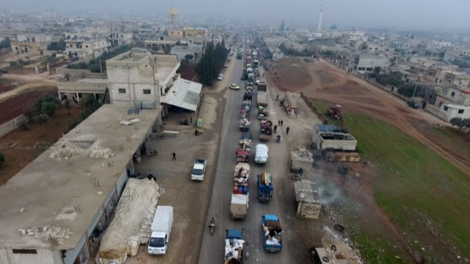

Slide 2
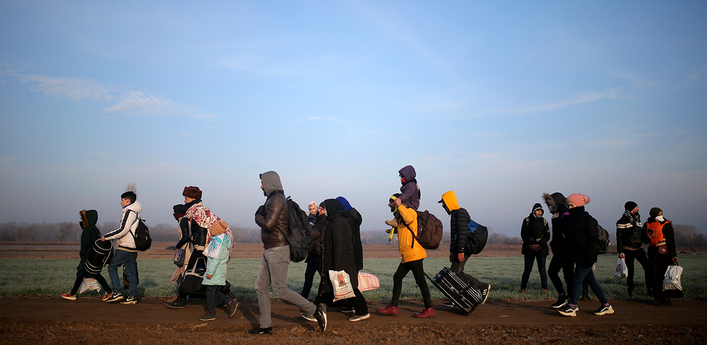
108,4 millioner mennesker på flukt
Notes:
Mer enn 100 millioner mennesker er på flukt i verden i dag. I denne presentasjonen bryter vi ned tallene og ser på noen av årsakene til at folk flykter. Vi skal også innom noen av systemene og avtalene som finnes for å hjelpe de som er på flukt samt se framover på hva som må til for å løse fluktkrisene.

Slide 3
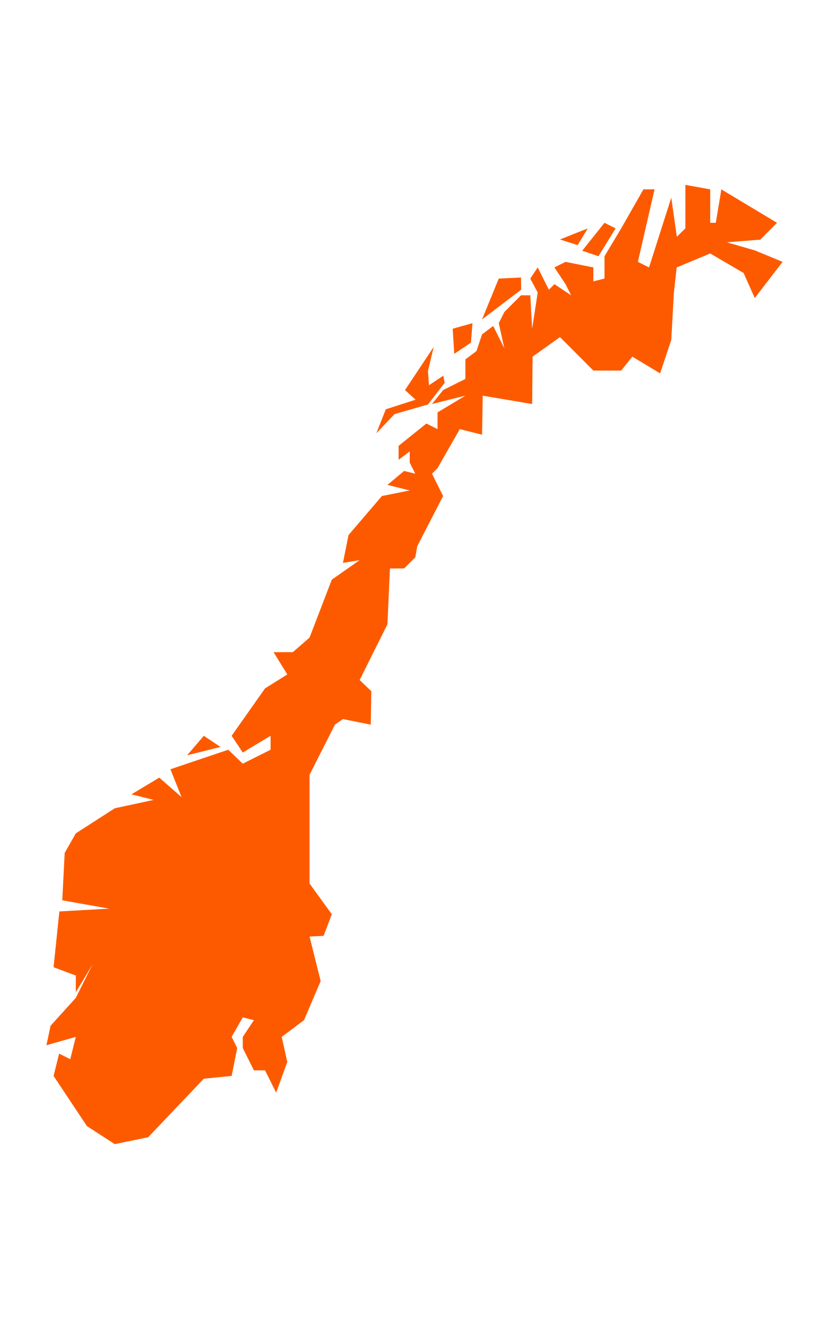
Norges befolkning 20 ganger
108,4
millioner mennesker
på flukt
Notes:
Ved inngangen til 2023 var altså 108,4 millioner mennesker fordrevet fra sine hjem. Det er et rekordhøyt antall og det største siden 2. verdenskrig.
For å sette det i perspektiv, er tallet det det samme som Norges befolking 20 ganger. Eller det samme som å si at 1 av 74 personer i verden er på flukt, eller ca. 1,4 prosent av verdens befolkning.
Ved inngangen til 2022 var 89,3 millioner mennesker på flukt. På ett år økte altså tallet med 19 millioner. Det er den største økningen fra ett år til annet som noen gang har blitt registrert.
Som vi så i videoen i starten av presentasjonen blir de som flykter innad i sitt eget land kalt internt fordrevne. I 2023 er det 62,5 millioner internt fordrevne mennesker i verden. Mennesker som flykter til et annet land enn det de kommer fra blir definert som flyktninger. I 2023 er det 45,9 millioner flyktninger i verden.
Men hvor er disse menneskene på flukt? Vi skal se på tall fra de ulike verdensdelene og noen av landene som opplever store fluktkriser.

Slide 4

Europa
14,8 millioner på flukt
= ca Oslos befolkning
Notes:
I Europa er 14,8 millioner mennesker på flukt. Det er omtrent det samme som 23 ganger Oslos befolkning. 8,5 millioner er på flukt i sitt eget land, mens 6,3 millioner har flyktet til andre land.

Slide 5
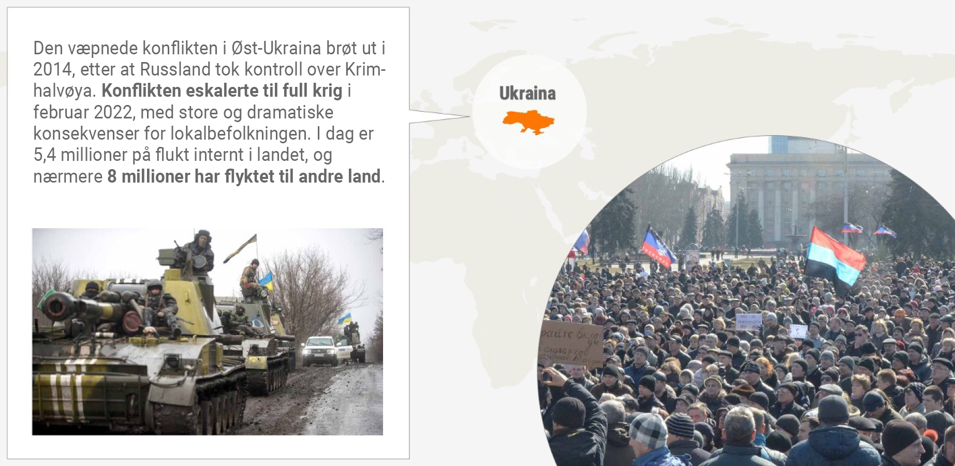
Notes:
Ukraina er det landet i Europa med desidert flest mennesker på flukt. Den væpnede konflikten i Øst-Ukraina brøt ut i 2014, etter at Russland tok kontroll over Krim-halvøya. Konflikten eskalerte til full krig i februar 2022, med store og dramatiske konsekvenser for lokalbefolkningen. I dag er 5,4 millioner på flukt internt i landet, og nærmere 8 millioner har fluktet til andre land.

Slide 6

Amerika
14,5 millioner på flukt
= ca Oslos befolkning
Notes:
14,5 millioner mennesker er på flukt i Sør- og Nord-Amerika. Det er omtrent det samme som 22 ganger Oslos befolkning. Av disse er 5,9 millioner på flukt i eget land, mens 8,6 millioner har flyktet til andre land.

Slide 7
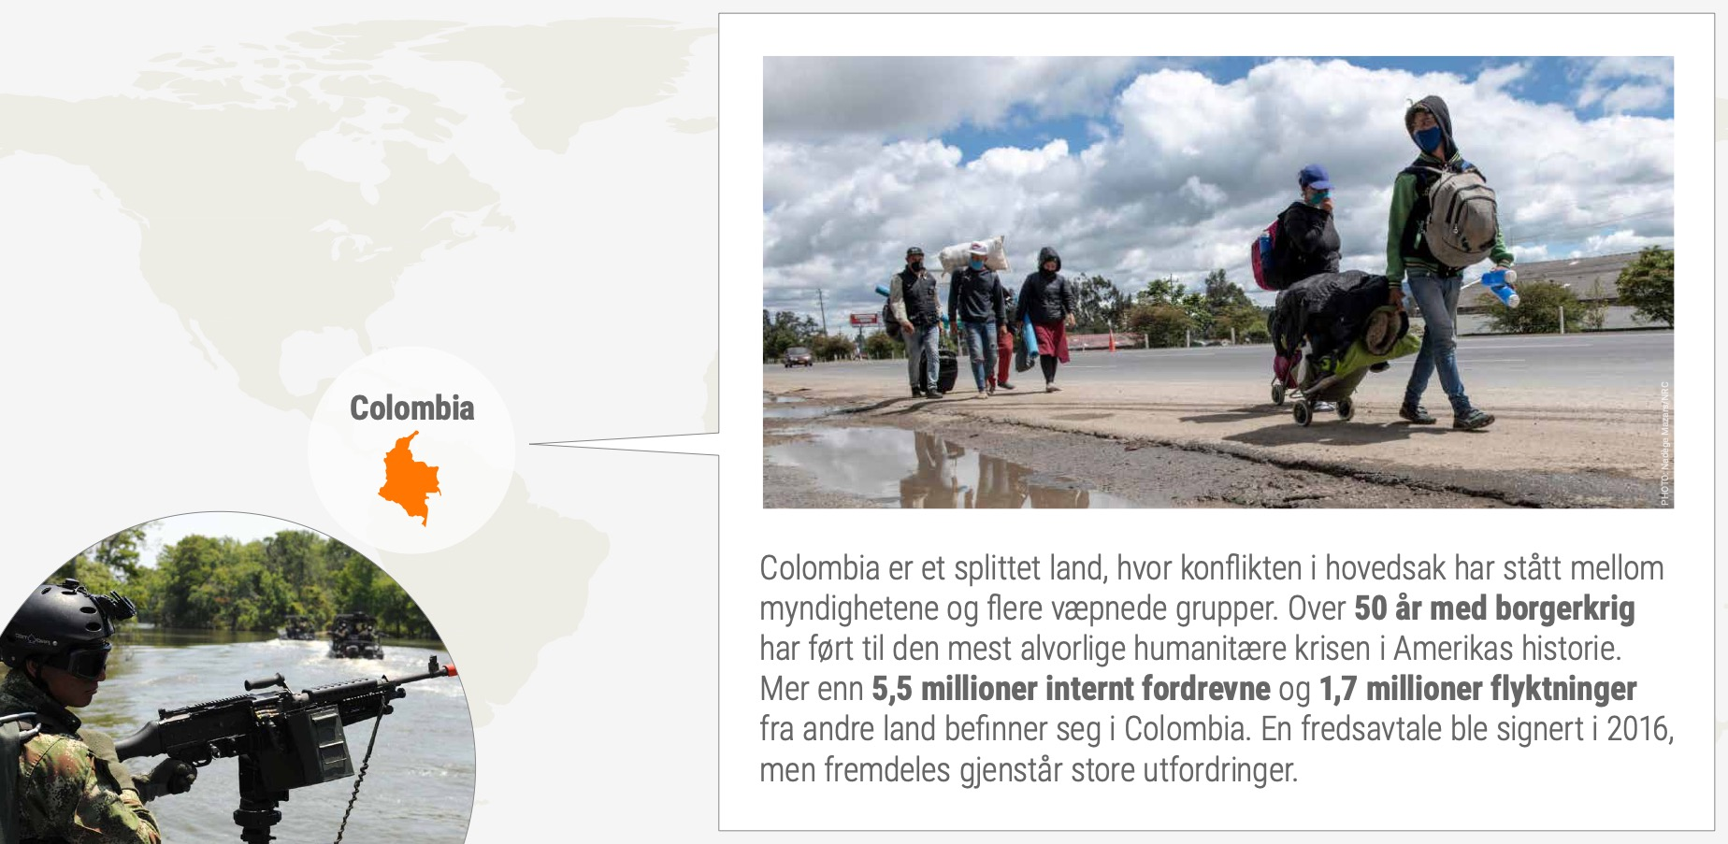
Notes:
Colombia er et splittet land, hvor konflikten i hovedsak har stått mellom myndighetene og flere væpnede grupper. Over 50 år med borgerkrig har ført til den mest alvorlige humanitære krisen i Amerikas historie.
Mer enn 5,5 millioner internt fordrevne og 1,7 millioner flyktninger fra andre land befinner seg i Colombia. En fredsavtale ble signert i 2016, men fremdeles gjenstår store utfordringer.

Slide 8

Afrika
37,1 millioner på flukt
= ca Oslos befolkning
Notes:
I Afrika er 37,1 millioner mennesker på flukt. Det er omtrent det samme som 58 ganger Oslos befolkning. Av disse er 28,1 millioner er på flukt i sitt eget land, mens 9 millioner har flyktet til andre land.

Slide 9
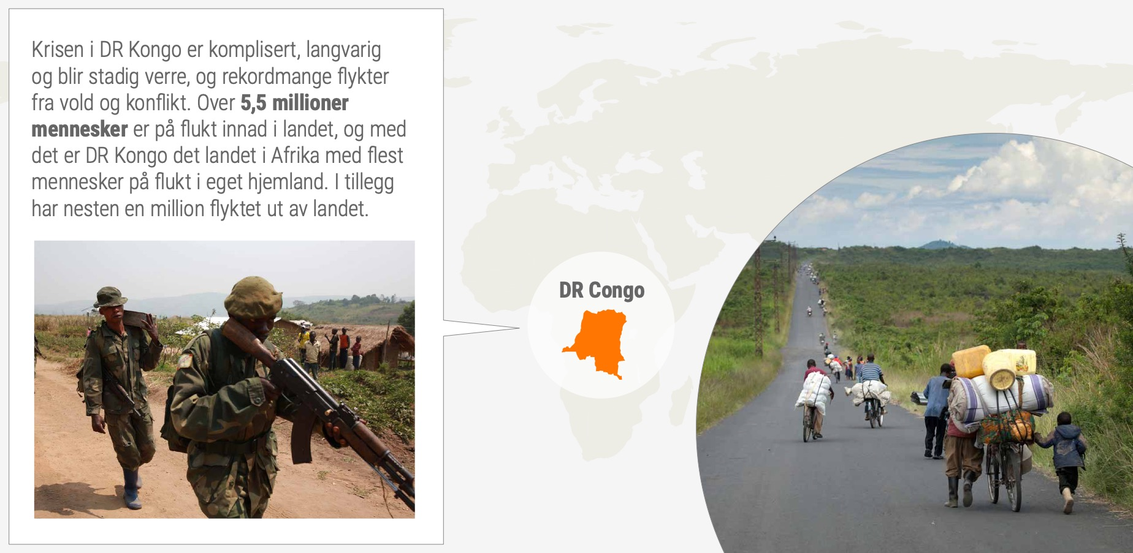
Notes:
Ekstrem vold, sult og flukt har fått pågå i det stille i DR Kongo over lang tid. Krisen i landet er komplisert og langvarig, den blir stadig verre og rekordmange flykter fra vold og konflikt. DR Kongo er nå rammet av verdens største sultkrise.
Over 5,3 millioner mennesker er på flukt innad i landet, og med det er DR Kongo det landet i Afrika med flest mennesker på flukt i eget hjemland. I tillegg har nesten en million flyktet ut av landet.

Slide 10

Midtøsten, Asia og Oseania
41,7 millioner på flukt
= ca Oslos befolkning
Notes:
I Asia og Midtøsten er 41,7 millioner mennesker på flukt. Det er omtrent det samme som 65 ganger Oslos befolkning! 19,9 millioner er på flukt i sitt eget land, mens 21,8 millioner har flyktet til andre land.

Slide 11
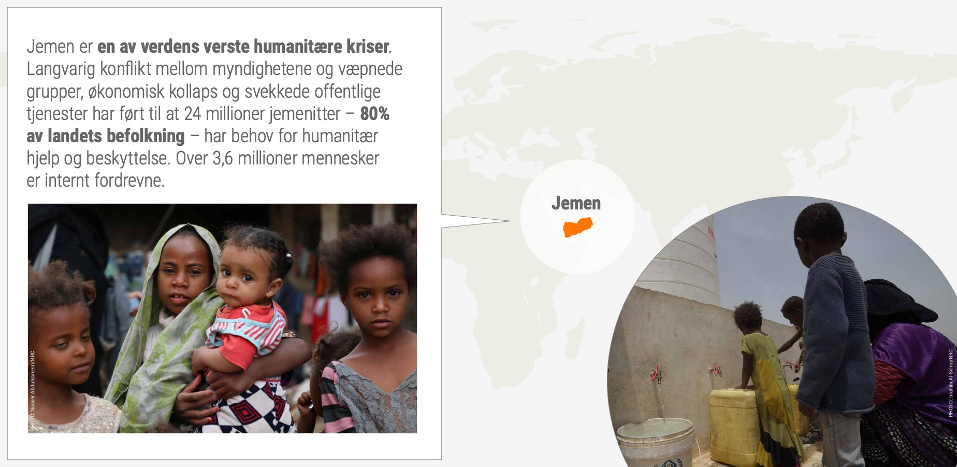
Notes:
Jemen er en av verdens verste humanitære kriser. Langvarig konflikt mellom myndighetene og væpnede grupper, økonomisk kollaps og svekkede offentlige tjenester har ført til at 20 millioner jemenitter – 60 prosent av landets befolkning – har behov for humanitær hjelp og beskyttelse. Over 4,2 millioner mennesker er internt fordrevne.

Slide 12
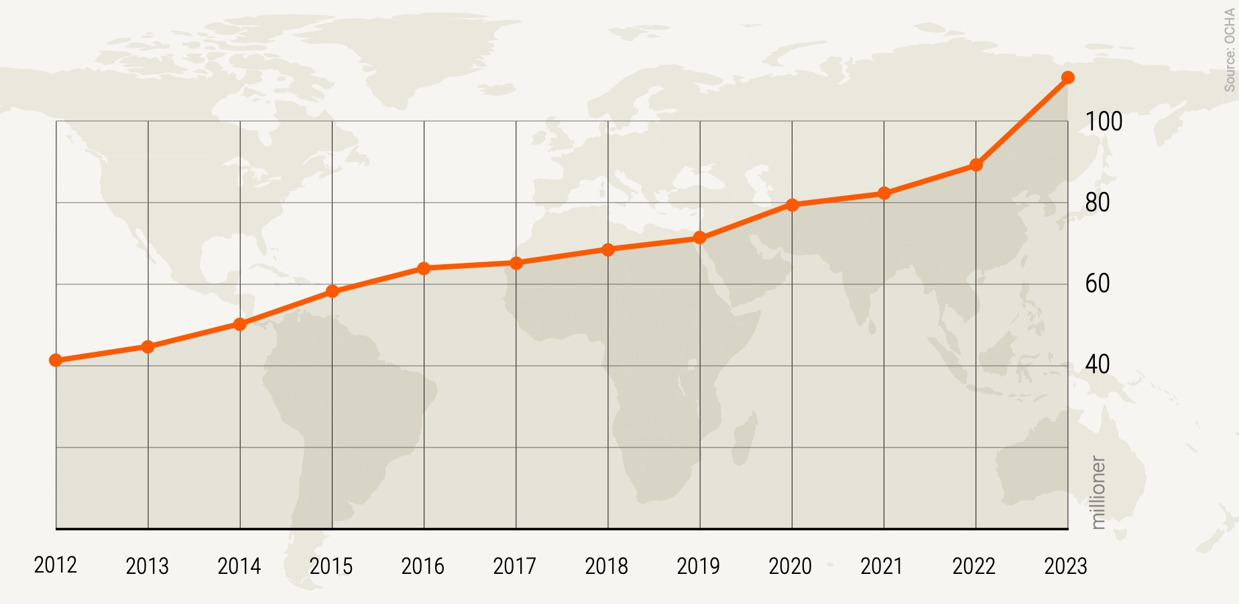
2023: 108,4 millioner mennesker på flukt
Notes:
Denne grafen viser utviklingen i antall mennesker på flukt fra 2012 til 2023. Siden 2012 har tallet steget hvert eneste år.
Gjennom tidslinjen skal vi også se nærmere på noen konflikter som utgjorde en stor del av økningen fra ett år til et annet.

Slide 13
2023: 108,4 millioner mennesker på flukt
Syria
Notes:
Syria
Det som startet som fredelige demonstrasjoner mot regimet i Syria, brøt ut i full borgerkrig i 2011. Noen år senere tok IS kontroll over store områder og volden mot sivilbefolkningen økte.
Dette førte til at hele 2,5 millioner mennesker flyktet bare i løpet av 2015. I dag er totalt 6,9 millioner syrere på flykt.

Slide 14
2023: 108,4 millioner mennesker på flukt
Venezuela
Notes:
Venezuela
I Venezuela sliter befolkningen med inflasjon, dyp fattigdom, økt kriminalitet og mangel på mat og medisiner.
Venezuelanere var den gruppen flyktninger som vokste mest i 2019, med 1,4 millioner nye mennesker på flukt. Totalt har 5,5 millioner mennesker flyktet ut av landet på få år.

Slide 15
2023: 108,4 millioner mennesker på flukt
Burkina Faso
Notes:
Burkina Faso
Etter en kraftig økning i vold og konflikt rystes Burkina Faso av verdens raskest voksende fluktkrise.
I januar 2019 var 87.000 mennesker på flukt. Halvannet år senere hadde antall flyktninger økt til over én million, en økning på mer enn 1000 prosent.

Slide 16
2023: 108,4 millioner mennesker på flukt
Ukraina
Notes:
Ukraina
Da krigen brøt ut flyktet millioner av ukrainere fra hjemmene sine på bare noen uker.
Krigen pågår fremdeles, og situasjonen er uforutsigbar. Mer enn 13 millioner har flyktet – den største andelen mennesker på flukt siden andre verdenskrig.

Slide 17
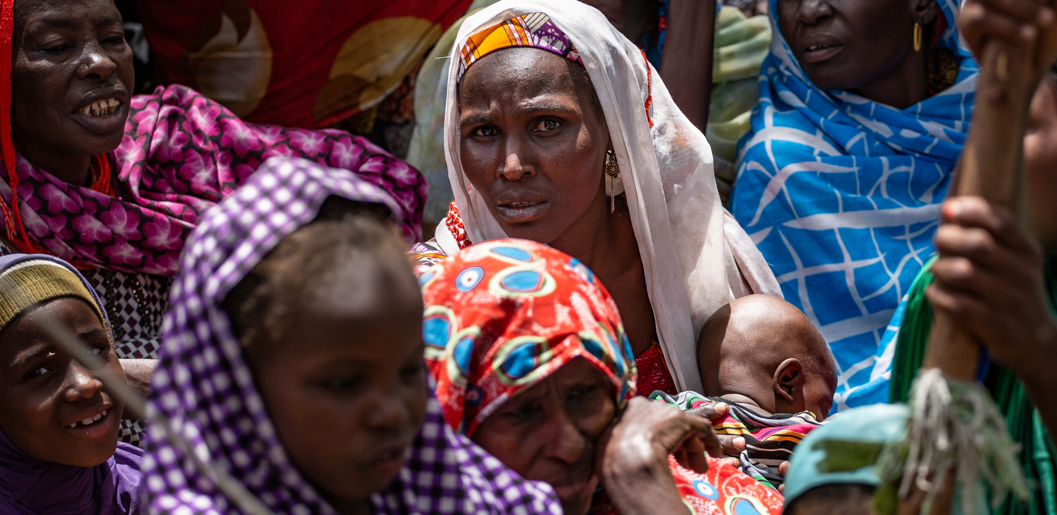
Hva driver mennesker
på flukt?
Notes:
Vi har nå sett hvor mange som er på flukt, hvor i verden de befinner seg og ulike utviklingstrekk. Men hva er det egentlig som gjør at folk forlater alt de eier og forlater hjemmene sine? Vi skal se nærmere på hva det er som driver mennesker på flukt.

Slide 18
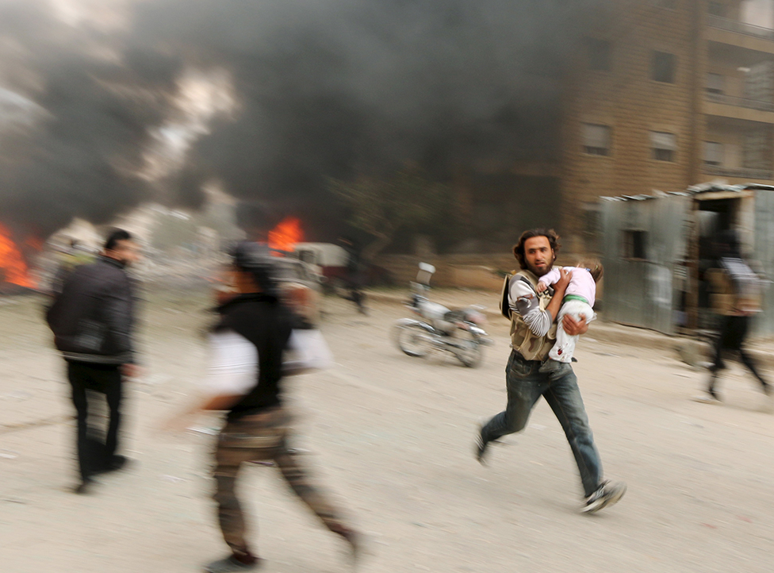
Krig og konflikt
De store flyktning-strømmene skyldes i all hovedsak krig og væpnet konflikt.
Sivilbefolkningen er de største ofrene.
Årsakene til krig og konflikt er svært sammensatte.
Foto: AMMAR ABDALLAH/Reuters/NTB
Notes:
De store flyktningstrømmene skyldes i all hovedsak væpnet konflikt:
Før i tiden var det vanlig at væpnede konflikter fant sted mellom ulike land, altså at to eller flere land var i krig med hverandre.
Nå er antallet kriger mellom land kraftig redusert, og i stedet er det blitt flere interne konflikter innad i stater. Interne konflikter skjer når ulike grupper kjemper om makten i et område eller om regjeringsmakt i landet.
Interne konflikter finner sted mellom regjeringsstyrker og ikke-statlige grupper – dette kalles gjerne borgerkrig – eller som væpnet konflikt mellom to eller flere ikke-statlige grupper.
Krig og væpnet konflikt har også blitt mer kompleks enn tidligere. Terror, skiftende allianser, seksuell vold, ny våpenteknologi og til og med sosiale medier er elementer i moderne krigføring.
Sivilbefolkningen er de største ofrene:
Konfliktsituasjoner kan derfor være kompliserte og uoversiktlige, og det går ofte utover sivilbefolkningen, både direkte og indirekte.
Sivile, vanlige mennesker som deg om meg, er de største ofrene i en konflikt. Ofte vil dette være en bevisst og kynisk strategi fra partene i konflikten, hvor de med vilje angriper sivile mål, enten det er mennesker, bygninger eller infrastruktur.
En stor del av sivilbefolkningen er barn. Rundt halvparten av alle mennesker som er på flukt er barn. Når barn flykter opplever de mange tøffe situasjoner som barn aldri burde måtte ta stilling til. Ofte har de ikke mulighet til å gå på skole, de kan ha traumer etter alt det skremmende de har sett, og de er ekstra utsatt for overgrep, barnearbeid og bli tvunget med i grupper som bruker vold og våpen.
Årsakene til krig og konflikt er svært sammensatte:
Men hvorfor oppstår det konflikter i det hele tatt? Hver konflikt er selvfølgelig unik, og det er umulig å peke på én grunn som gjelder for alle konflikter. Det er likevel mulig å si noe om årsakene til at det blir krig og væpnet konflikt.
Ofte er disse sammensatte, og det må som regel flere ulike grunner til før det bryter ut væpnet konflikt. Noen av disse er:
Store ulikheter, som religion, etnisitet, økonomi, og politikk
Minoriteter som blir diskriminert, ekskludert og/eller forfulgt
Sårbare og svake stater
Kamp om ressurser: naturressurser som olje, vann, dyrkbar jord og mineraler, og menneskeskapte ressurser som narkotika, våpen, energi, informasjon og andre varer
Andre økonomiske interesser
Ytre påvirkning fra stormakter (som er tilfelle i for eksempel Jemen og Syria) og storpolitisk spill

Slide 19
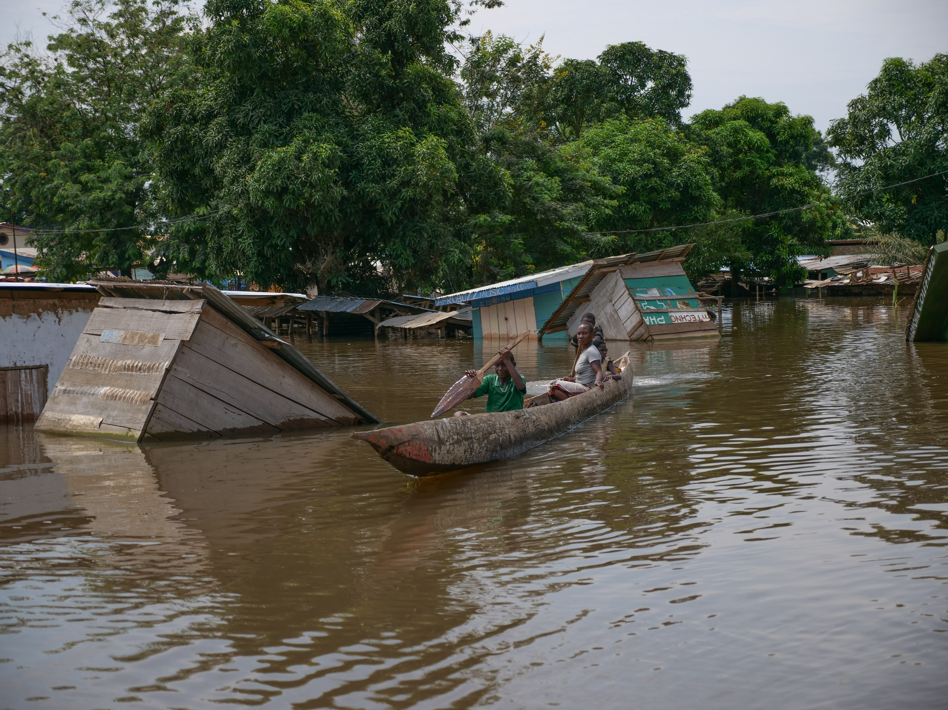
Andre grunner til at folk flykter
Organisert kriminalitet dreper sivile og skaper kaos.
Klimaendinger som ekstremvær og naturkatastrofer driver millioner på flukt hvert år.
Notes:
Krig og væpnet konflikt er den absolutt største grunnen til at mennesker tvinges på flukt. Men den finnes også andre grunner til at folk drives på flukt. Vi skal se litt nærmere på to av dem: organisert kriminalitet og klimaendringer.
Organisert kriminalitet:
Narkotikaproduksjon, våpensmugling, menneskehandel og menneskesmugling er eksempler på organisert kriminalitet. Dette er enorme milliardindustrier som bidrar til å skape kaos i sårbare stater.
Organiserte kriminelle grupper går ofte målrettet etter de mest sårbare. Det vil i de fleste tilfeller si barn og unge. De introduserer dem til rus, tyvgods, vold og våpen. De kan også bli rekruttert til kriminelle gjenger, tvunget til å bli barnesoldater eller solgt som (sex)slaver.
Et annet eksempel er kriminelle som stjeler jord fra bønder for å bruke den til å produsere narkotika.
Organisert kriminalitet rammer hele samfunn, og særlig altså ungdom og barn. Tapet av menneskeliv og antallet som tvinges på flukt er på nivå med det vi finner i krigsområder andre steder i verden.
Klimaendringer som ekstremvær og naturkatastrofer driver millioner på flukt hvert år:
Ekstremvær og naturkatastrofer driver millioner av mennesker på flukt hvert år, og tallet er stigende. I 2022 måtte over 32 millioner forlate hjemmene sine på grunn av naturkatastrofer. Tørke, ekstremnedbør, hetebølger, flom og skogbrann er bare noe av det som tvinger mennesker til å flykte.
Fattige land som i utgangspunktet har minst skyld i de menneskeskapte klimaendringene, blir hardest rammet. Effekten av klimaendringene vil også i større grad ramme områder som allerede er preget av krig og konflikt. I tillegg kan klimaendringer føre til mangel på ressurser, som igjen kan påvirke konfliktnivået. Ved for eksempel tørke vil det bli mangel på mat og drikkevann, og det kan oppstå kamp om knappe ressurser.
Mennesker som har flyktet på grunn av klimaendringer og naturkatastrofer er ikke medregnet i de offisielle statistikkene over mennesker på flukt. Det betyr at de kommer i tillegg til de 108,4 millionene som vi har nevnt tidligere. Vi skal komme tilbake til hva som er grunnen til dette litt senere.

Slide 20
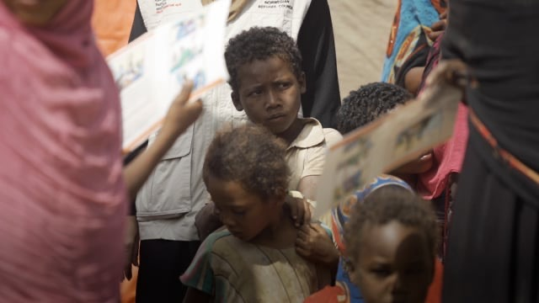
Notes:
Hva utsettes mennesker på flukt for?

Slide 21
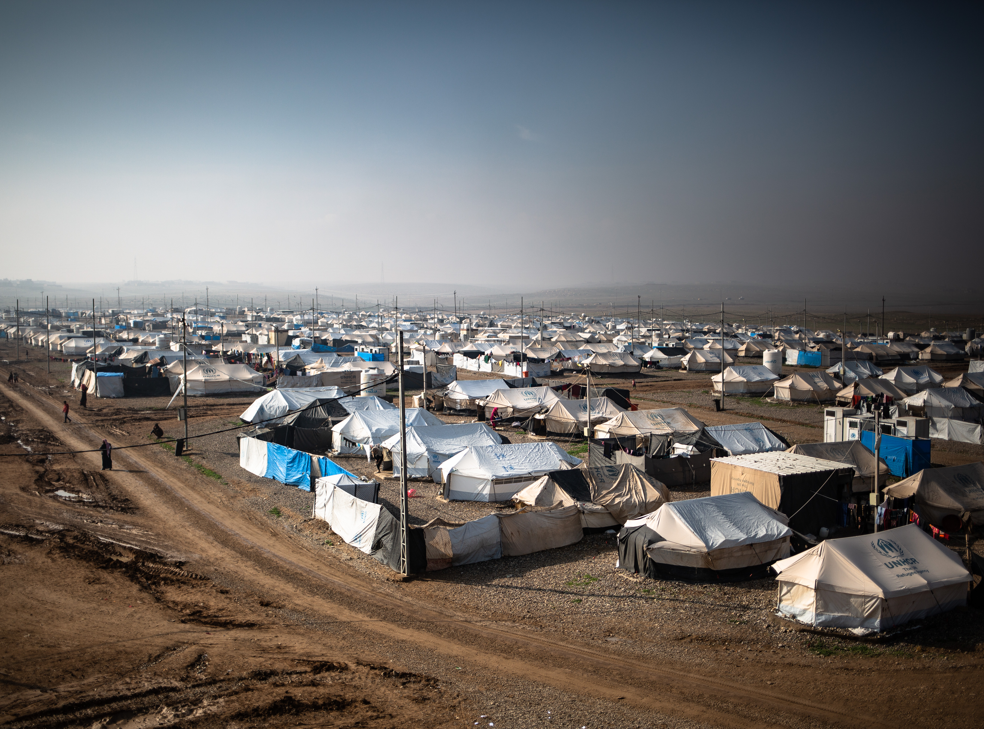
Verdens rolle gjennom Forente nasjoner (FN)
FN skal være en plattform for dialog.
Flyktningkonvensjonen definerer hvem som er å anse som flyktning og hvilke rettigheter man har.
FN koordinerer internasjonal nødhjelp.
Notes:
Som vi nettopp så i videoen, trenger mennesker på flukt en rekke ulike former for hjelp, alt fra tilgang på rent vann og varme klær til utdanning og juridisk hjelp. Dette arbeidet organiseres hovedsakelig gjennom FN.
FN skal være en plattform for dialog:
De forente nasjoner (FN) ble etablert i 1945 for å sikre fred og forhindre nye verdenskriger. Dette ga også verdens land mulighet til å sammen håndtere de store flyktningstrømmene etter første og andre verdenskrig. FN har i dag 193 medlemsland.
Flyktningkonvensjonen definerer hvem som er å anse som flyktning og hvilke rettigheter man har:
I 1951 vedtok FN Flyktningkonvensjonen. Målet var å definere hvem som er å anse som flyktning og hvilke rettigheter en flyktning har.
Det sentrale i Flyktningkonvensjonen er at personer som ikke beskyttes mot forfølgelse i hjemlandet, kan søke om å få internasjonal beskyttelse i et annet land. Den viktigste rettigheten som blir definert i konvensjonen er at ingen flyktninger skal sendes tilbake til et område hvor liv eller frihet vil være truet.
148 stater har sluttet seg til Flyktningkonvensjonen og/eller tilleggsprotokollen. Det er FNs ansvar å følge med på om konvensjonen blir overholdt av landene som har sluttet seg til den.
Vi har altså ganske klare definisjoner på hva en flyktning er, og hvilke rettigheter man har som flyktning. Men det finnes også mennesker på flukt som ikke har de samme rettighetene og hjelpeapparatet. To viktige og store grupper dette gjelder er internt fordrevne og mennesker som flykter på grunn av klimaendringer.
I 1998 utarbeidet FN og gjorde gjeldene egne retningslinjer for internt fordrevne. Retningslinjene (the Guiding Principles on Internal Displacement) tar utgangspunkt i internasjonal lov og menneskerettigheter, og utgjør et rammeverk for hvordan myndighetene i et land skal forholde seg til internt fordrevne. I motsetning til Flyktningkonvensjonen utgjør ikke disse retningslinjene en bindende juridisk avtale, men de har likevel fått annerkjennelse som et viktig rammeverk.
Er et eget rammeverk for klimaflyktninger det neste?
FN koordinerer internasjonal nødhjelp:
FNs kontor for koordinering av humanitær innsats (OCHA) er ansvarlig for å lede og koordinere nødhjelp i humanitære kriser. Dette gjøres gjennom andre FN-organisasjoner, lokale myndigheter og ikke-statlige organisasjoner.
OCHA samler kunnskap om katastrofehåndtering, har oversikt over ressursene som er tilgjengelig for katastrofehjelp, de vurderer behovet for nødhjelp samt koordinerer hjelpeaktiviteter.
Men for å få hjelpen fram er FN helt avhengig av finansiering.

Slide 22
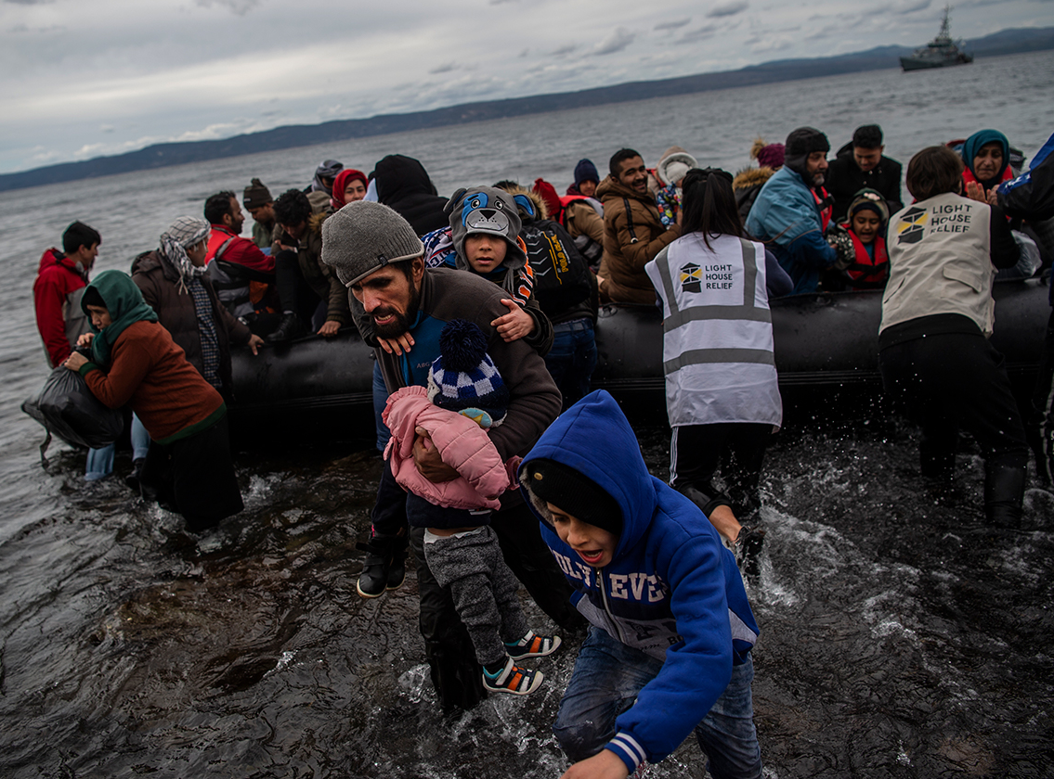
Finansiering av nødhjelp
FN har ansvaret for at pengene til nødhjelp kommer inn.
Systemet er avhengig av at medlemslandene bevilger penger.
Kommer det ikke inn nok penger er det fordi det mangler vilje, ikke penger.
Foto: Angelos Tzortzinis/DPA/NTB
Notes:
FN har ansvaret for at pengene til nødhjelp kommer inn:
Hvert år ber derfor FN om bidrag til finansiering av humanitær bistand fra alle verdens land. Dette kalles en appell. Appellen har en oversikt over hvilke land FN mener trenger hjelp og hvor mye penger som trengs for å dekke hjelpebehovene.
Som vi så i forrige slide har FN en plan for hvordan pengene skal brukes og koordinerer også dette arbeidet gjennom egne underorganisasjoner og andre ikke-statlige organisasjoner.
Systemet er avhengig av at medlemslandene bevilger penger:
På en måte kan vi altså si at det er FN som har ansvaret for at pengene til nødhjelp kommer inn. Men de er helt avhengige av at medlemslandene faktisk bevilger penger. Det er frivillig for medlemslandene om de vil gi penger eller ikke, og ofte gir de noe, men ikke nok til å dekke behovene.
Dette betyr at det er en forskjell mellom pengene som trengs og den hjelpen som verdens land stiller opp med. Denne forskjellen har aldri vært større. Dette skal vi se nærmere på straks.
Kommer det ikke inn nok penger, er det fordi det mangler vilje, ikke penger
Det finnes nok penger blant FNs medlemsland, men det skorter på viljen. Det betyr altså at når det ikke kommer inn nok penger til å dekke nødhjelpsbehovene så er det fordi landene ikke ønsker å gi penger. Vi kommer tilbake til dette senere i presentasjonen.

Slide 23
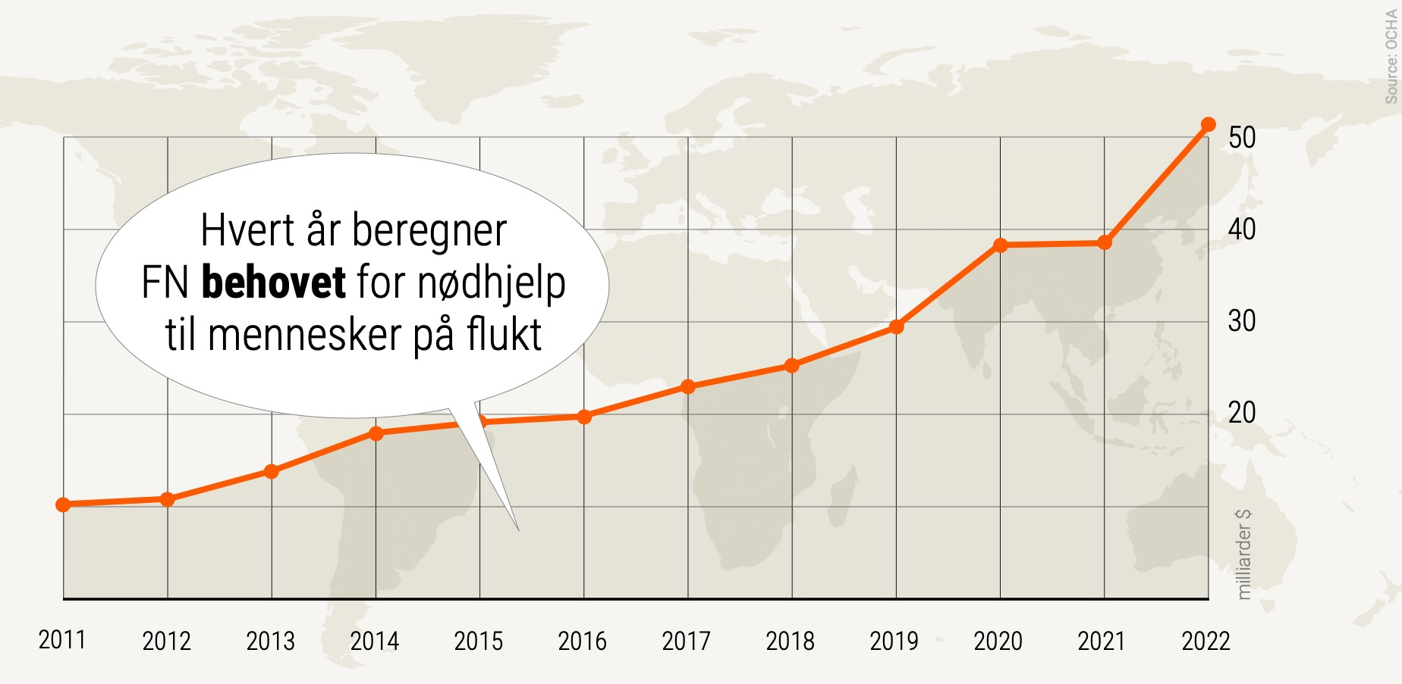
Notes:
Finansieringsgapet er en oversikt som viser én graf for det FN har beregnet som det finansielle behovet for nødhjelp til mennesker på flukt, og én graf for hvor mye penger som har blitt bevilget til dette arbeidet. Nå de to grafene legges oppå hverandre kan vi se at gapet øker for hvert år. Det bevilges mer penger hvert år, men behovene øker i raskere tempo og finansieringen holder ikke tritt.
Som vi allerede har snakket om er ikke dette fordi det er mangel på penger i verden, men fordi det er mangel på vilje til å hjelpe. Dette skal vi nå se noen eksempler på.

Slide 24
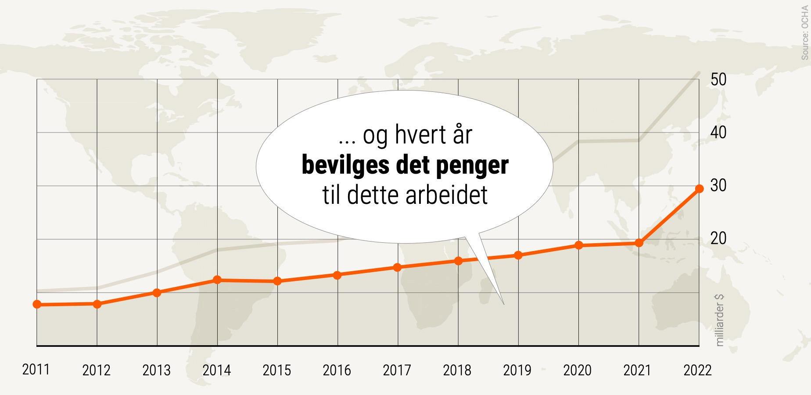
Notes:
Finansieringsgapet er en oversikt som viser én graf for det FN har beregnet som det finansielle behovet for nødhjelp til mennesker på flukt, og én graf for hvor mye penger som har blitt bevilget til dette arbeidet. Nå de to grafene legges oppå hverandre kan vi se at gapet øker for hvert år. Det bevilges mer penger hvert år, men behovene øker i raskere tempo og finansieringen holder ikke tritt.
Som vi allerede har snakket om er ikke dette fordi det er mangel på penger i verden, men fordi det er mangel på vilje til å hjelpe. Dette skal vi nå se noen eksempler på.

Slide 25
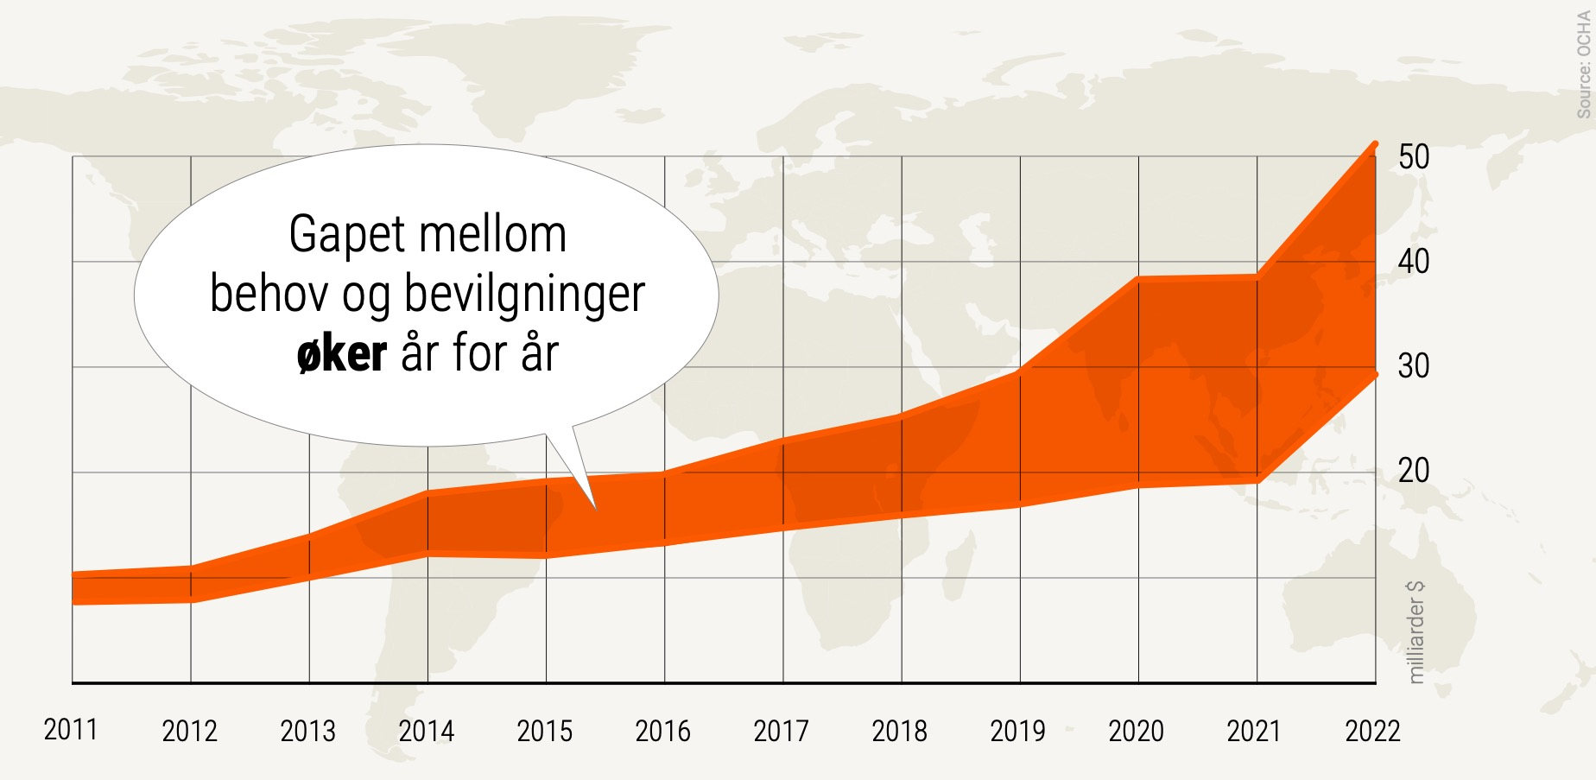
Notes:
Finansieringsgapet er en oversikt som viser én graf for det FN har beregnet som det finansielle behovet for nødhjelp til mennesker på flukt, og én graf for hvor mye penger som har blitt bevilget til dette arbeidet. Nå de to grafene legges oppå hverandre kan vi se at gapet øker for hvert år. Det bevilges mer penger hvert år, men behovene øker i raskere tempo og finansieringen holder ikke tritt.
Som vi allerede har snakket om er ikke dette fordi det er mangel på penger i verden, men fordi det er mangel på vilje til å hjelpe. Dette skal vi nå se noen eksempler på.

Slide 26
Notes:
Det totale årlige behovet for nødhjelp tilsvarer ca. en sjettedel av Elon Musks formue....
(Elon Musk er grunnleggeren av Tesla og en av verdens rikeste mennesker.)

Slide 27
Notes:
...eller ca. en trettiendedel av det norske oljefondet...

Slide 28
Notes:
...eller rundt 1/300 av de globale krisepakkene i forbindelse med Covid-19-pandemien i 2020.

Slide 29

De globale krisepakkene i forbindelse med Covid-19 i 2020
= det globale årlige behovet for nødhjelp
Notes:
Dette setter beløpet for nødhjelpsbehovet i perspektiv. Pengene finnes.

Slide 30
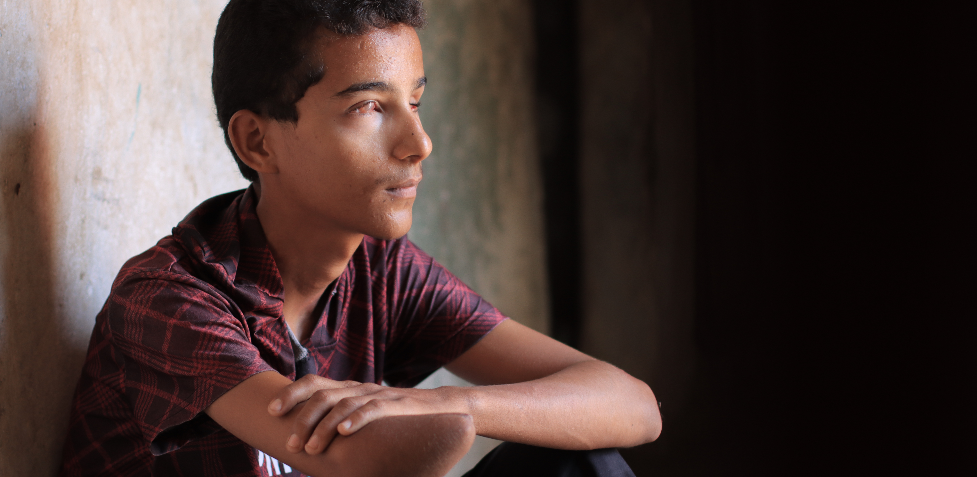
Hva er
konsekvensene
av flukt?
Notes:
Vi har til nå sett på hvor mange som er på flukt, hvor de er på flukt og hvorfor de flykter. Vi har sett hvordan arbeidet med hjelp til mennesker på flukt koordineres og at det bevilges altfor lite penger til dette arbeidet. Men hvilke konsekvenser har alt dette?

Slide 31
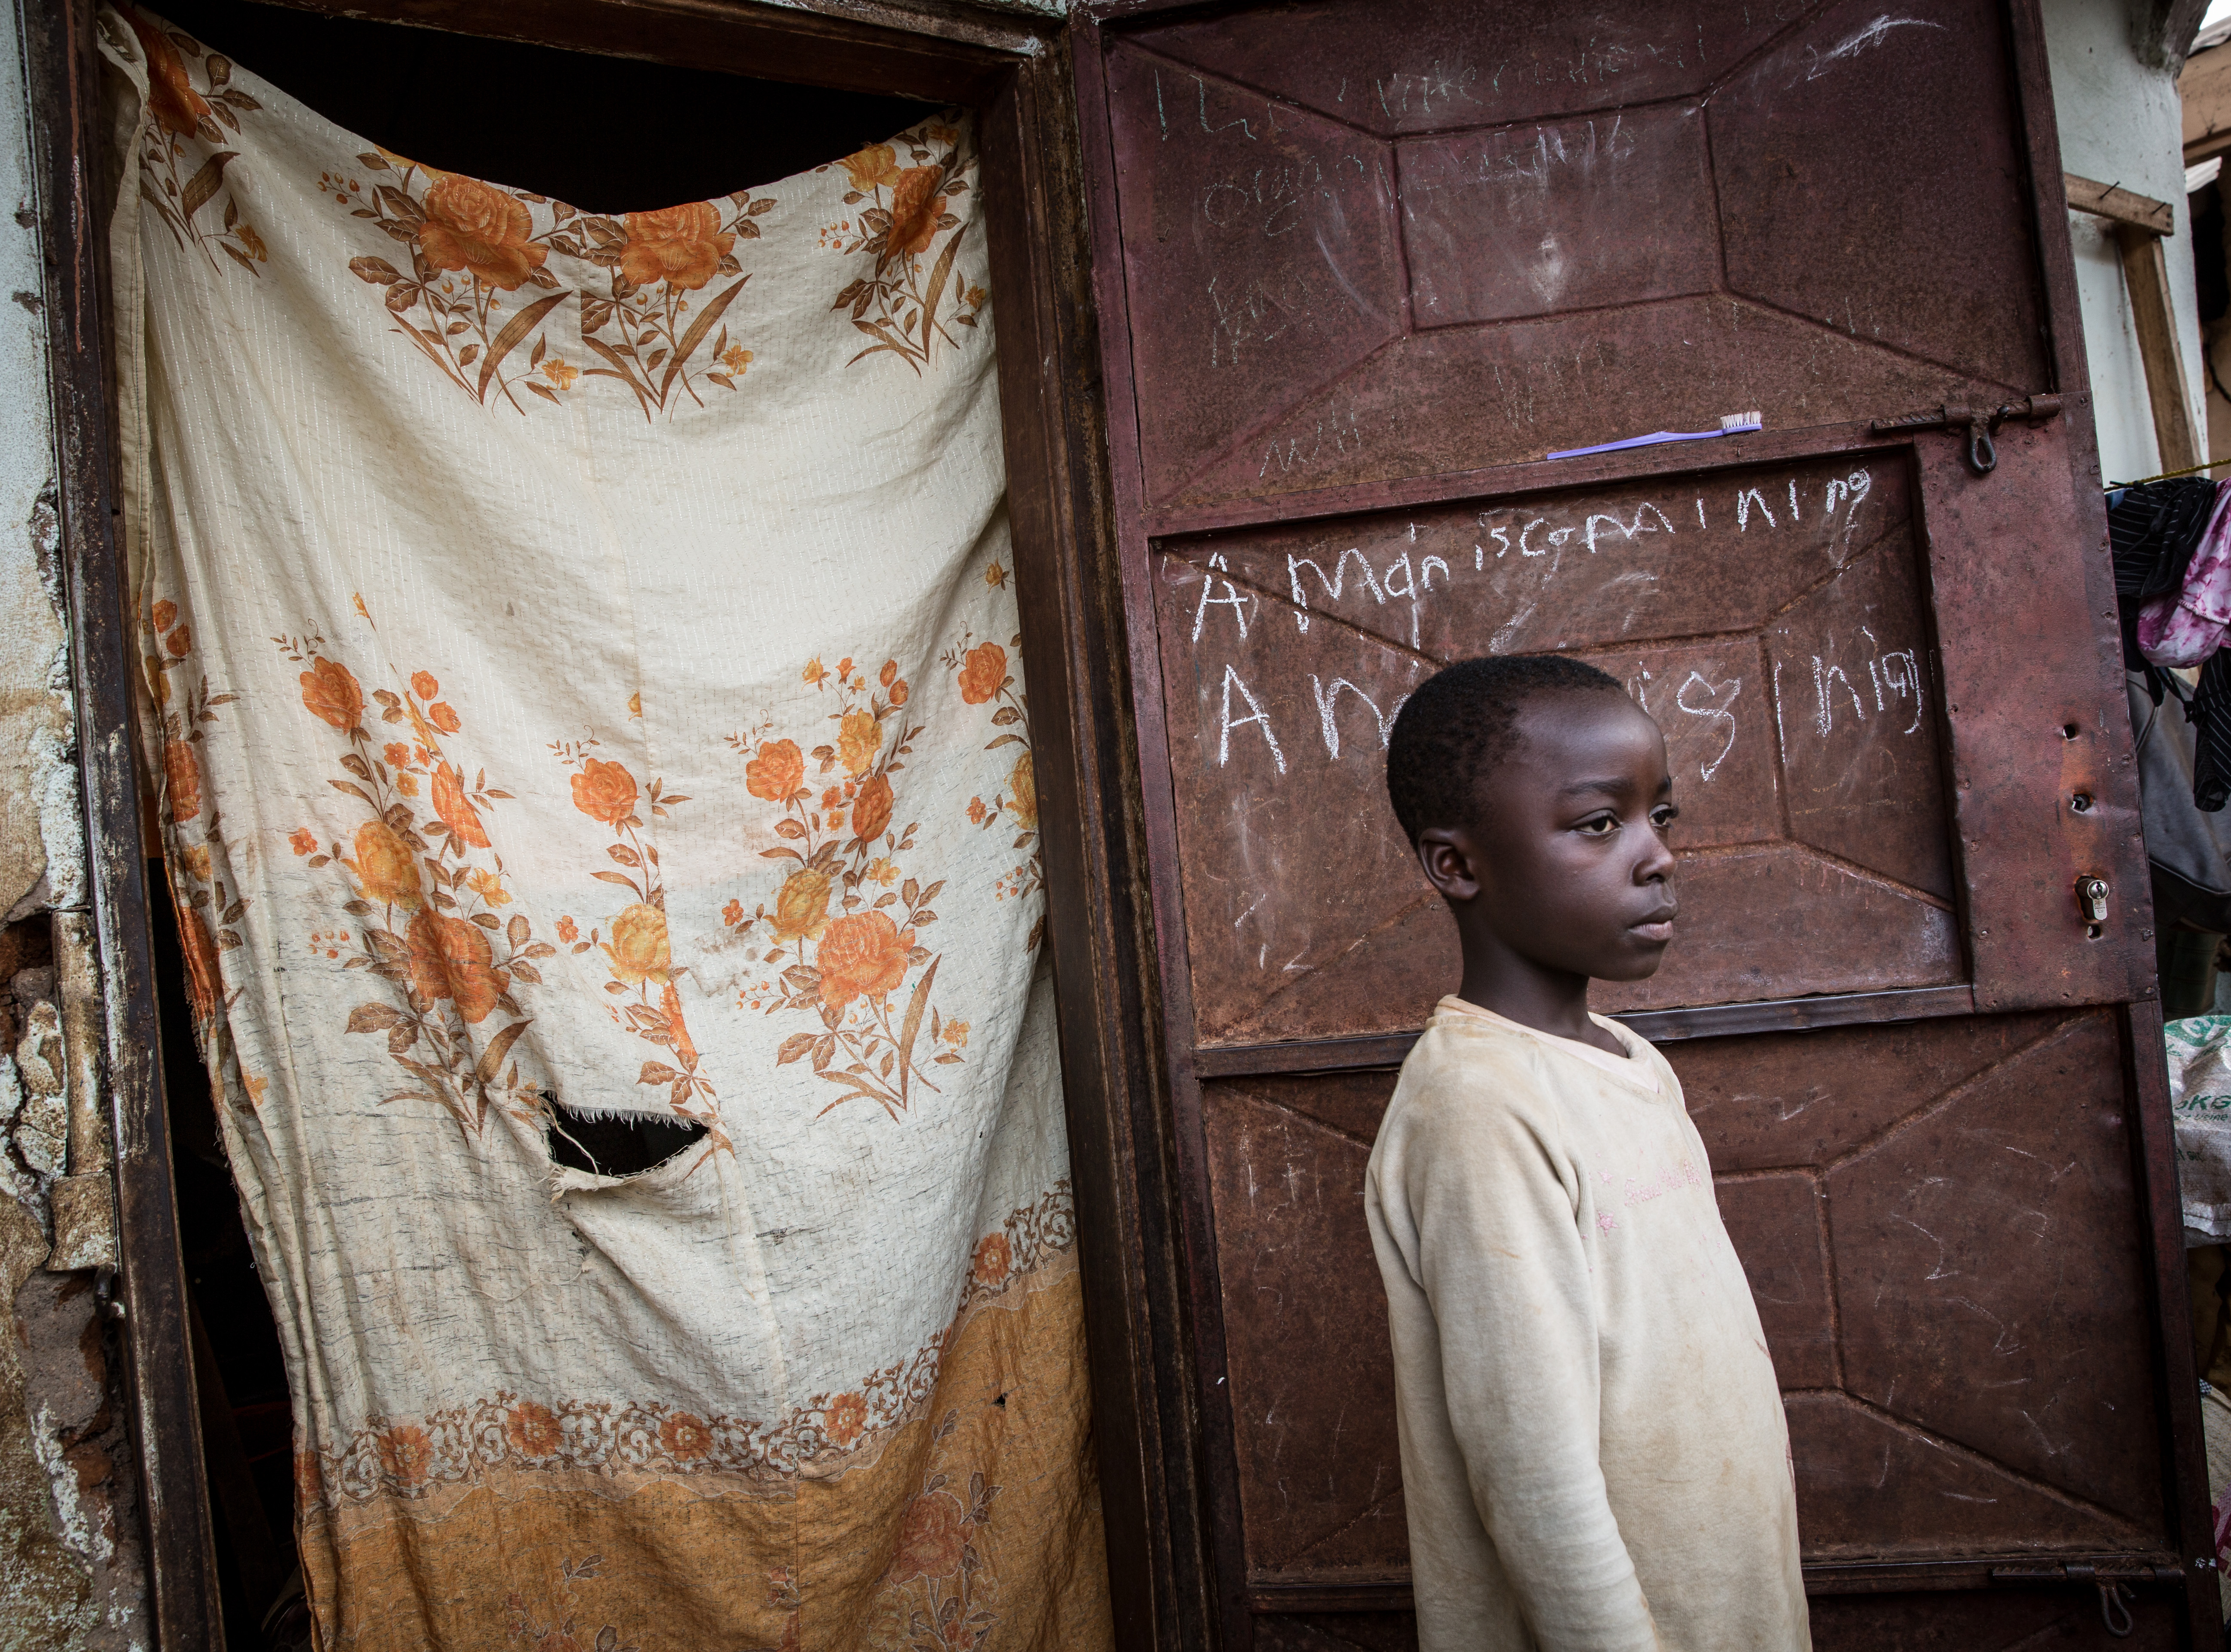
Neglisjerte fluktkriser
Tre kriterier: Mangel på penger, manglende medie-oppmerksomhet og politisk vilje.
I 2021 var alle land på listen i Afrika.
Burkina Faso er verdens mest neglisjerte fluktkrise.
Neglisjere: verb 'ignorere, overse, forsømme, ikke bry seg om'
Notes:
Gapet mellom hvor mye penger som trengs for å dekke behovene til de som er på flukt, og hvor mye penger verdens land er villig til å gi i støtte fører til at noen kriser blir neglisjert.
Å neglisjere noe betyr å ignorere, overse, forsømme eller å ikke bry seg. Noe som er neglisjert er ikke glemt, men det er noe man med vilje velger å overse.
Det er akutte kriser, som naturkatastrofer, eller kriser som får mye oppmerksomhet i media, som får inn mest penger. Dette fører til at de mer langvarige krisene ikke får inn de pengene som trengs, og de blir det vi kaller neglisjerte kriser.
Tre kriterier må være oppfylt for at en krise skal kunne kategoriseres som neglisjert:
Mangel på penger til nødhjelp
Mediene gir krisen lite eller ingen oppmerksomhet
Politikere tar ikke initiativ til å løse krisen
Flyktninghjelpen publiserer hvert år en liste over de mest neglisjerte fluktkrisene i verden. I 2021 var alle landene på lista i Afrika, noe som understreker både hvor mange ulike konflikter det er på det afrikanske kontinentet, men også hvor mange som ikke blir sett eller hørt.
I 2022 var flere verdensdeler representert, men mange av landene har vært på lista i flere år. Burkina Faso er verdens mest neglisjerte fluktkrise akkurat nå. I den neste videoen skal vi ta en titt på hele lista.

Slide 32
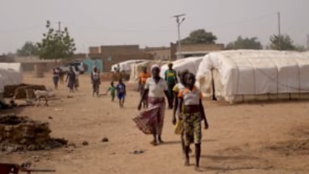
Notes:
Verdens mest neglisjerte fluktkriser i 2022.

Slide 33
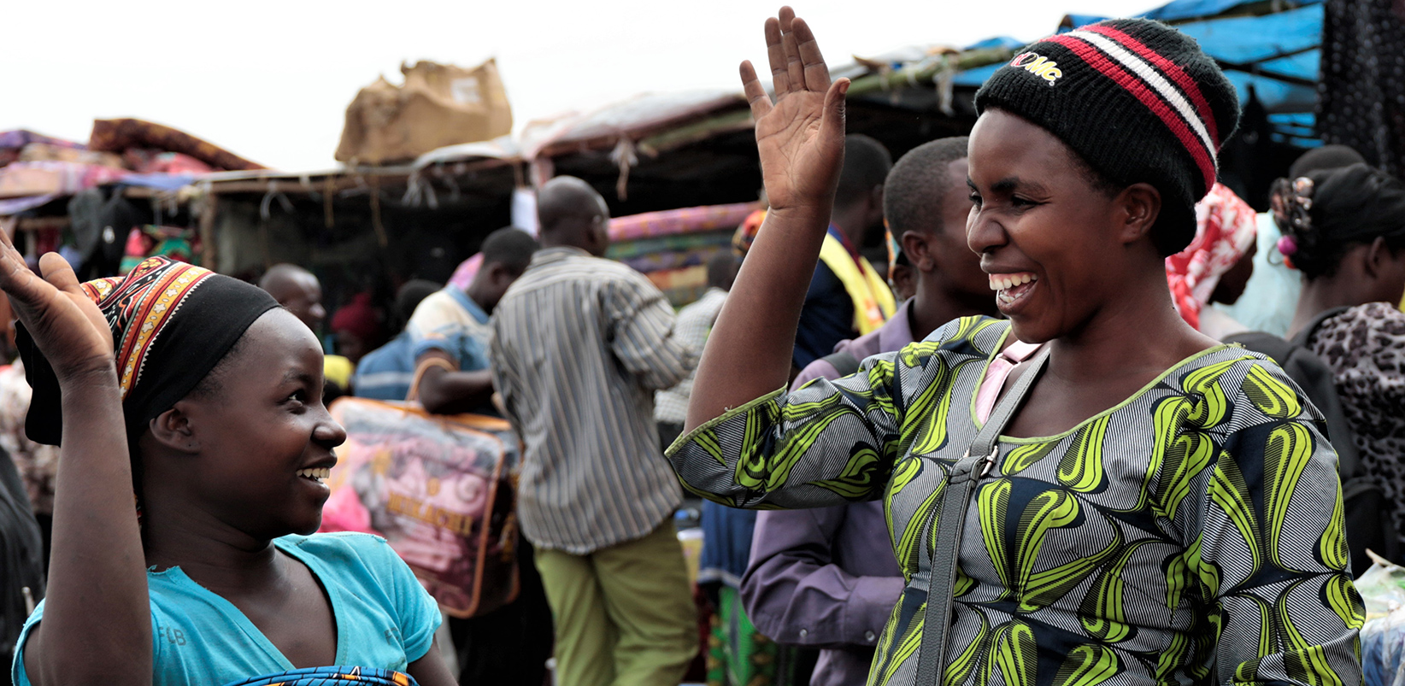
Hvilke løsninger må til?
Notes:
Så hvordan skal vi egentlig løse verdens fluktkriser? Kan de i det hele tatt løses? Det handler om vilje, om å ta ansvar og å samarbeide.

Slide 34
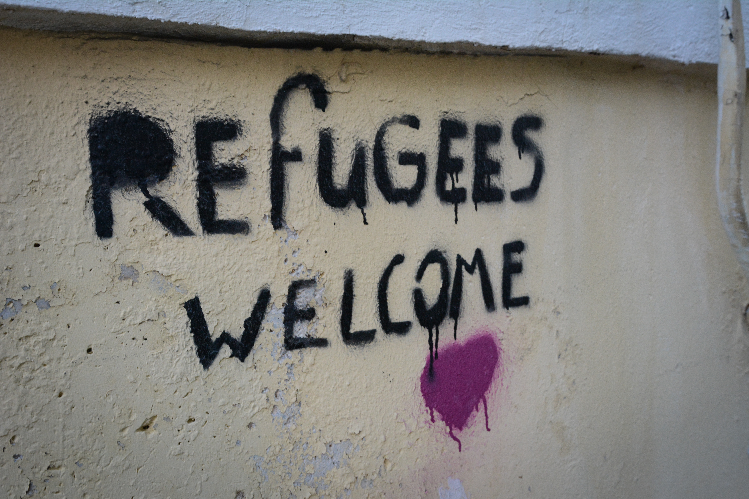
Ansvar og fordeling
Noen få land tar imot et stort antall flyktninger.
Andre land gjør alt de kan for å unngå at flyktninger skal komme til deres land.
Alle land bør bidra etter evne.
Notes:
Noen få land tar imot et stort antall flyktninger
Land som Libanon, Uganda og Sverige har tatt imot et stort antall flyktninger år etter år. I Libanon er 25% av innbyggerne personer med flyktningbakgrunn. Til sammenligning er dette tallet i Norge 4,4%.
Andre land gjør alt de kan for å unngå at flyktningene skal komme til deres land
Dessverre er det også mange land som nesten ikke har tatt imot noen flyktninger og faktisk gjør alt de kan for å unngå at flyktningene skal komme til deres land. Flere av disse er rike og folkerike land som har mye større ressurser til å hjelpe enn mange av de landene som tar det største ansvaret i dag.
Japan har verdens tredje største økonomi og en befolkning på 127 millioner. Likevel har landet kun tatt imot 1.732 flyktninger de siste ti årene – 0,001 prosent av landets befolkning.
De oljerike gulflandene er ikke mye bedre. Saudi-Arabia ligger på samme lave nivå som Japan og de andre gulflandene er ikke mye bedre. Med tanke på at det i løpet av de ti siste årene har foregått en brutal borgerkrig i Syria, som flere av disse landene indirekte har vært involvert i, er det ekstra kritikkverdig at ikke disse landene har gitt skikkelig beskyttelse til flere av ofrene for krigen.
Alle land bør bidra etter evne
Som vi har sett er det fattige land som har tatt eller fått det største ansvaret, mens noen rike land også har bidratt mye. Som gruppe er det mellominntektsland som kommer dårligst ut, selv om land som Libanon og Tyrkia trekker snittet kraftig opp.
De mest folkerike landene i verden, som Kina, India, Indonesia og Brasil befinner seg i denne gruppen, og derfor ville det betydd mye om flere av disse hadde bidratt til bedre ansvarsfordeling. Flere av disse har hatt kraftig økonomisk vekst de siste tiårene og kan ikke lenger skylde på at de ikke har råd til å hjelpe mennesker på flukt. Et land som har råd til å arrangere OL har også råd til å ta imot noen tusen flyktninger hvert år.

Slide 35
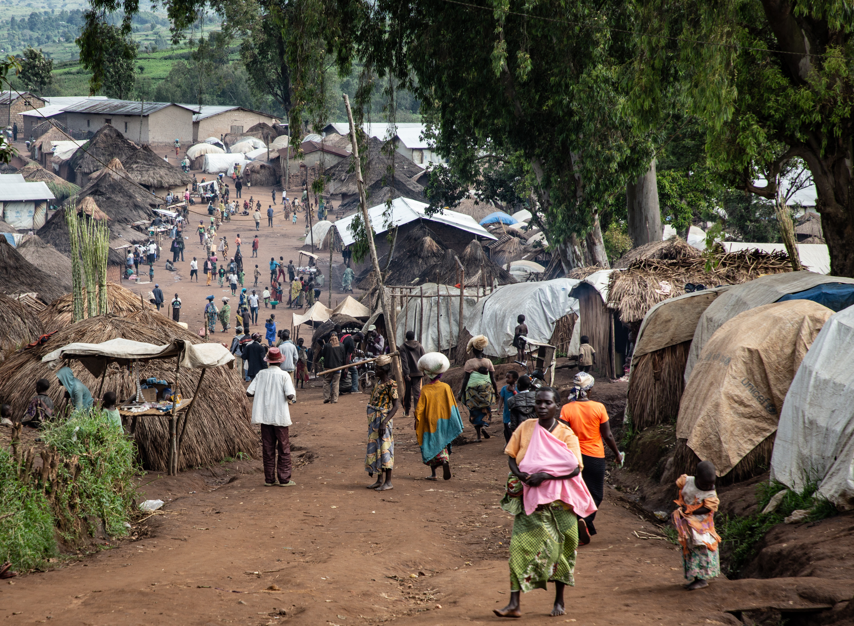
Ansvar og fordeling
Det er mulig å gjøre mer for å hjelpe mennesker som er på flukt
Sammenlignet med andre utgifter rike land tar seg råd til, er det småpenger som skal til.
Notes:
Det er mulig å gjøre mer for mennesker som er på flukt:
Totalt er over 89 millioner mennesker på flukt i verden i dag. 36,1 millioner av disse er flyktninger som har flyktet til et annet land. Selv om dette er et historisk høyt tall og et svimlende høyt antall mennesker som har behov for beskyttelse, er det fullt mulig å tilby alle mennesker på flukt et verdig liv, dersom viljen er til stede.
De fleste flykter til et naboland, og med tilstrekkelig økonomisk støtte fra rike land i resten av verden er det i mange tilfeller mulig å sikre beskyttelse i nabolandene. Dessverre, som vi har sett, er ikke viljen til å øke bistanden i takt med at det blir flere som trenger hjelp til stede.
Sammenlignet med andre utgifter rike land tar seg råd til, er det småpenger som skal til: Sett i den store sammenhengen er det småpenger som skal til for å sørge for at mennesker på flukt får den hjelpen de har behov for. Som vi har sett, ble dette tydelig illustrert i forbindelse med koronapandemien. For hver krone bevilget til å sikre egen økonomi under Covid-19, ga vi mindre enn et halvt øre i nødhjelp til de menneskene som trenger den mest.

Slide 36
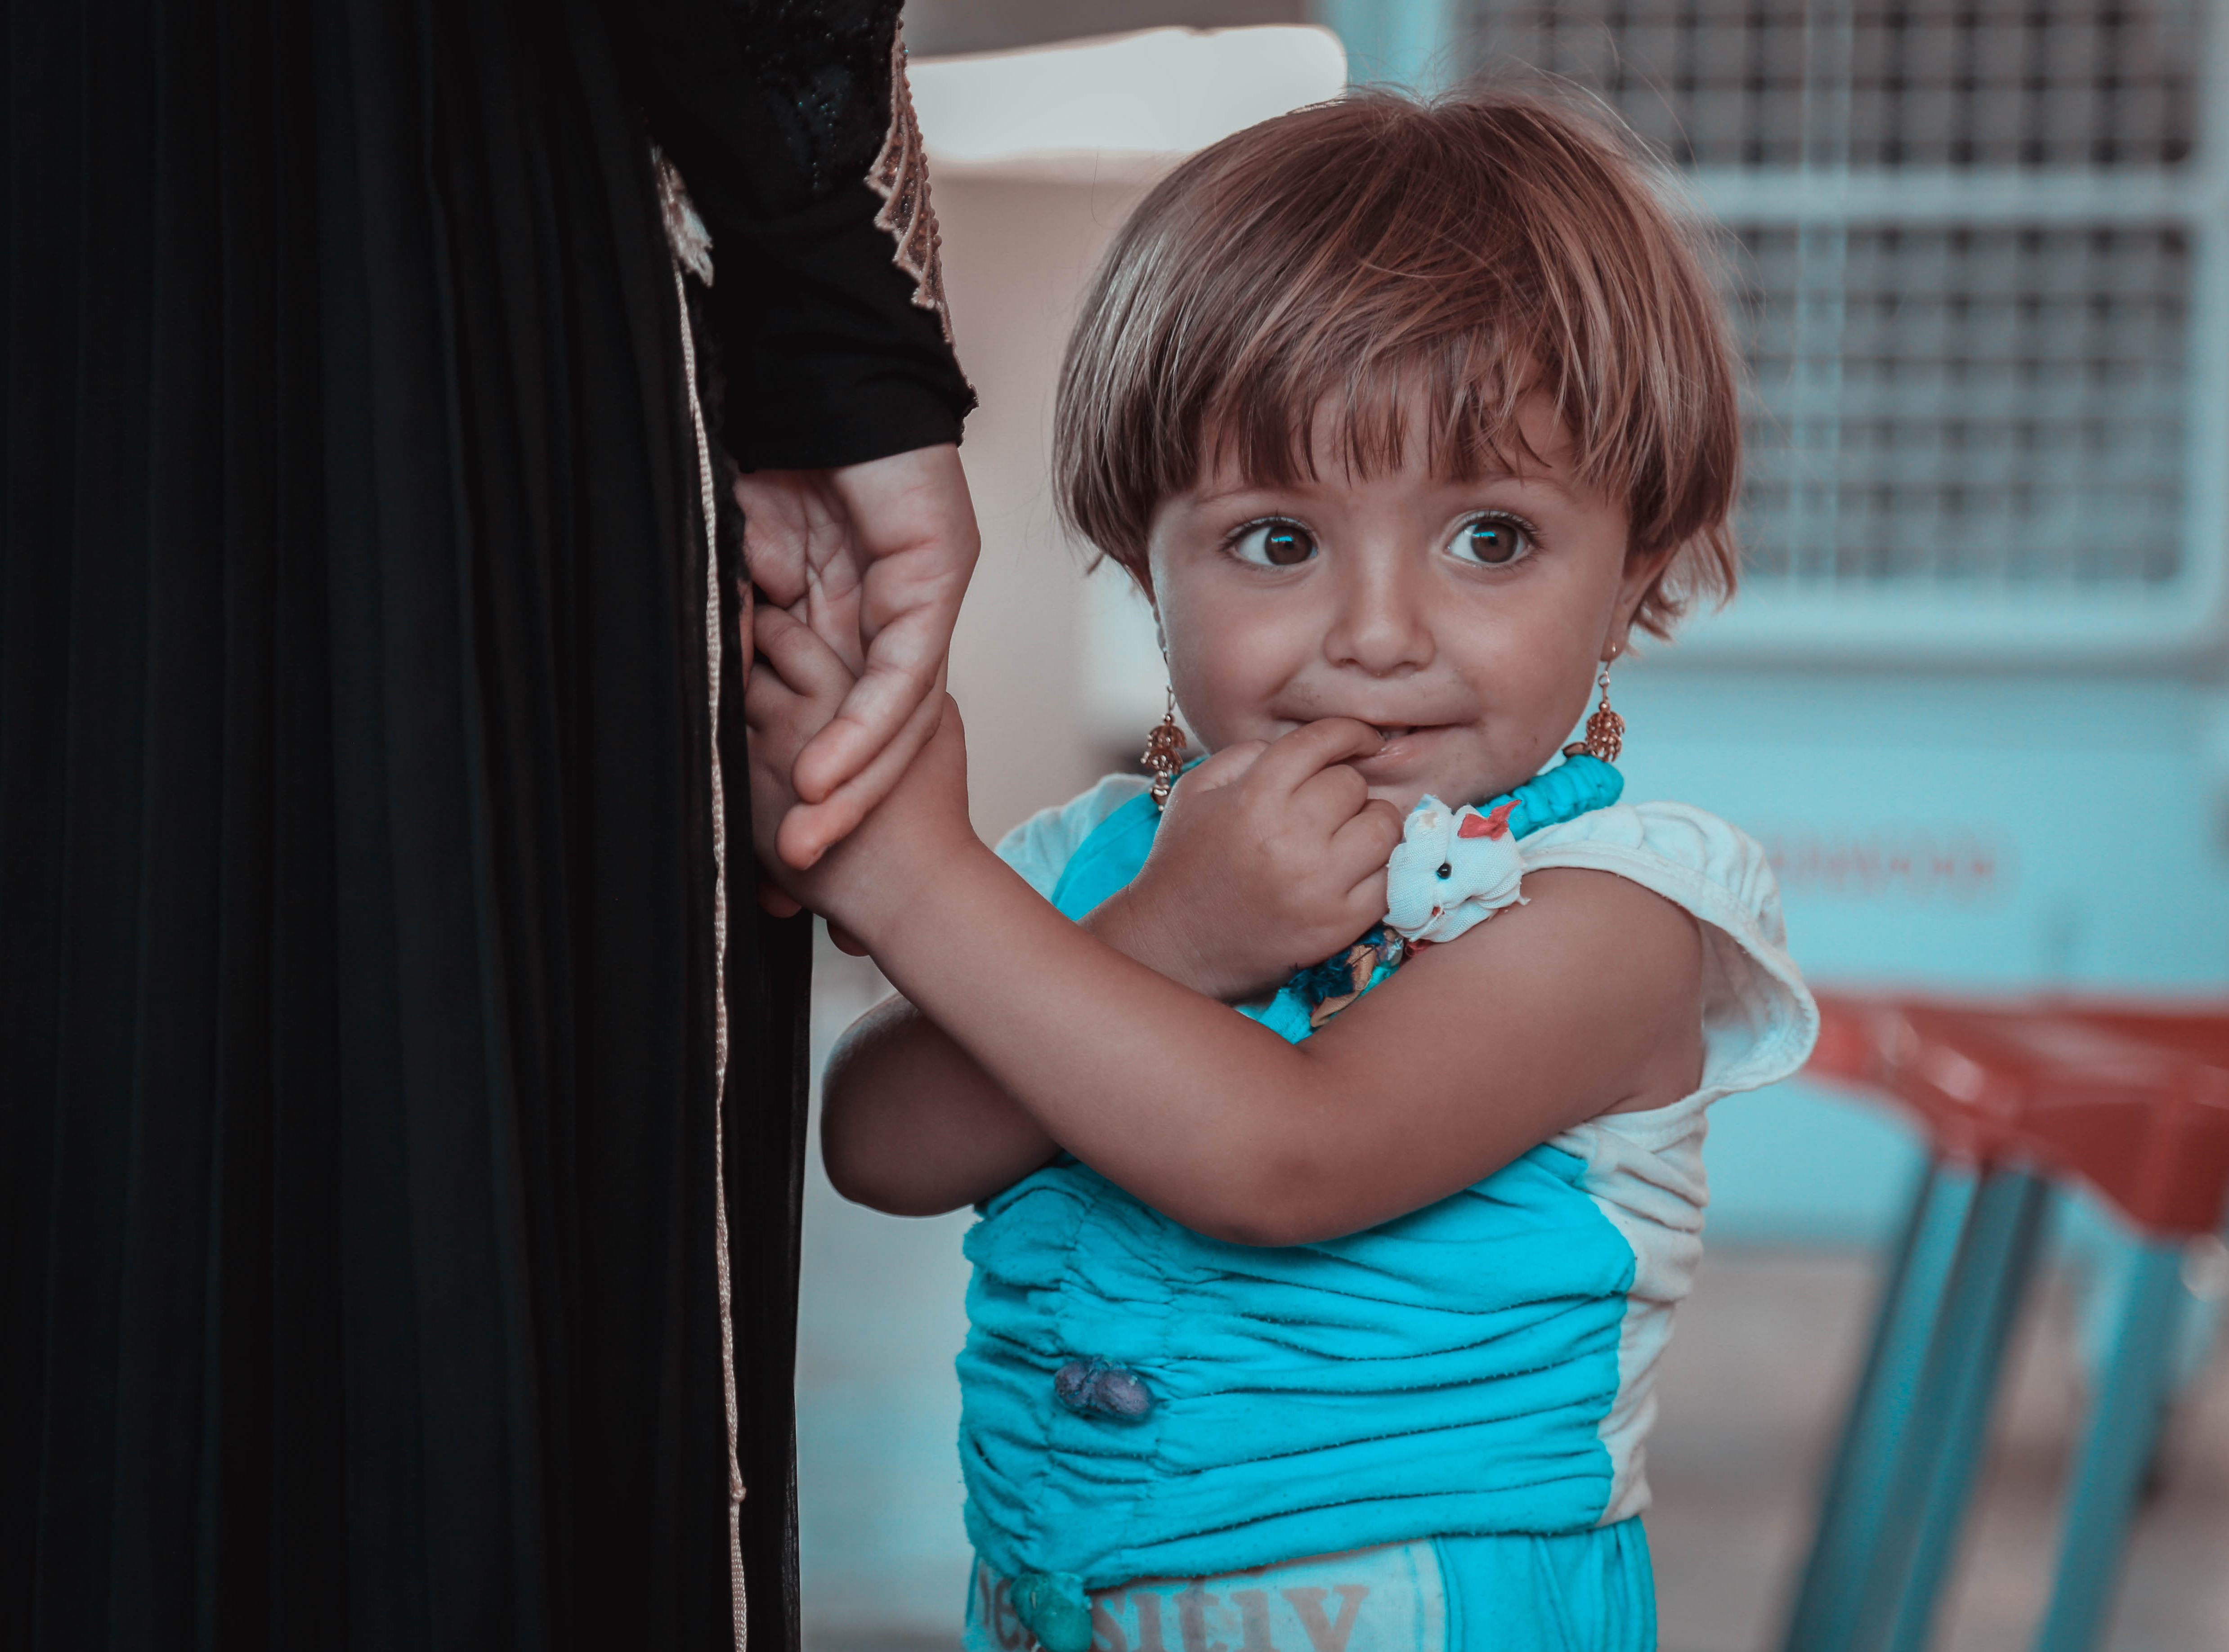
En global ufordring må løses gjennom globalt samarbeid
Flyktningkonvensjonen må videreføres.
Nødhjelp er bare et plaster på såret – det trengs politisk vilje for å stoppe flukt.
En felles utfordring krever felles løsninger.
Notes:
Flyktningkonvensjonen må videreføres:
Vi har tidligere sett på Flyktningkonvensjonen og hvordan den skal fungere for å beskytte flyktninger og stille land til ansvar. Vi trenger Flyktningkonvensjonen. Men de siste årene har det blitt diskutert mye om vi i det hele tatt skal ha en Flyktningkonvensjon.
Flyktningkonvensjonen definerer livsviktige rettigheter for flyktninger, og er per nå den viktigste avtalen det globale samfunnet har for å beskytte mennesker på flukt. Det er derfor viktig at både Flyktningkonvensjonen og nødhjelpsarbeid videreføres.
Nødhjelp er bare et plaster på såret:
Samtidig er det også viktig å nevne at nødhjelp bare er «et plaster på såret» og aldri løsningen på de underliggende problemene. Det trengs politisk vilje og initiativ for å løse konflikter og stoppe flukt. Årsakene bak humanitære kriser må adresseres og tas tak i. Dette er en global utfordring som krever globalt samarbeid.
Felles utfordring = felles løsninger:
Og vi kan mobilisere mot en felles utfordring, hvis vi bare har viljen til det. Faktisk har vi allerede gjort det: Covid-19. Når det virkelig gjaldt, fantes det både penger, vilje og innsats for å begrense smitten og bevare liv. Det er det samme vi trenger for å kunne hjelpe mennesker som er på flukt.
Fluktkrisene kan virke enorme, uoversiktlige og uendelige. Men det er mulig å hjelpe dem som er på flukt. Ikke bare gjennom FN, myndigheter og nødhjelpsorganisasjoner, men også hver og en av oss som enkeltindivider.

Slide 37
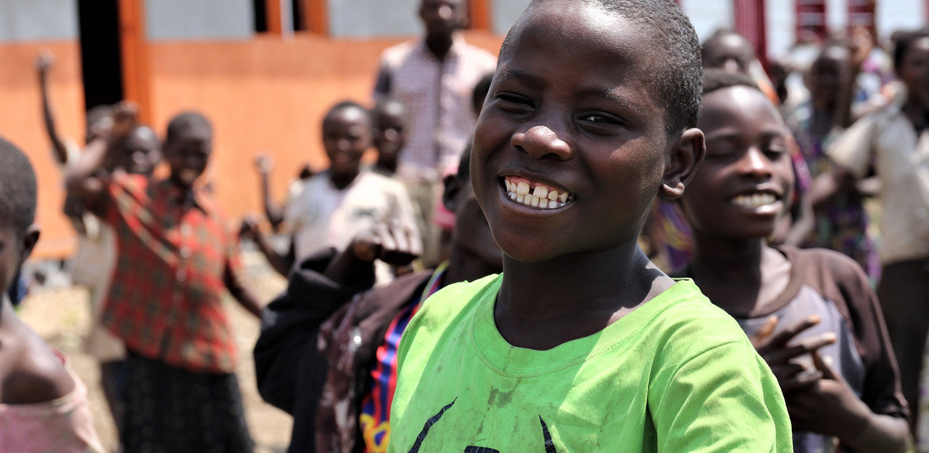
Hva kan DU gjøre for mennesker på flukt?
Notes:
Så hva kan DU gjøre for mennesker på flukt?

Slide 38
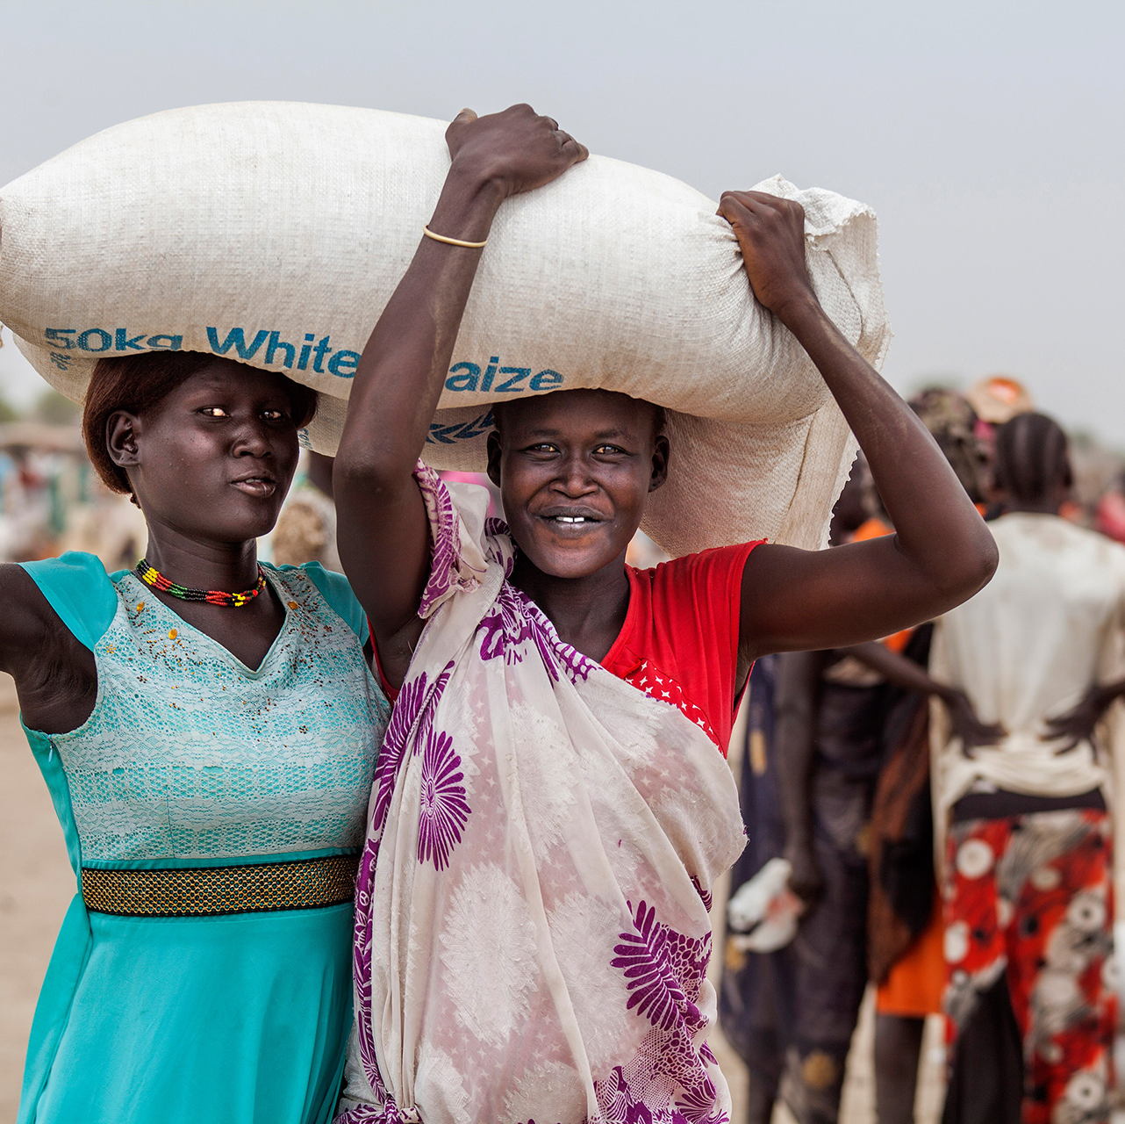
Her er tre eksempler på hva DU kan gjøre for mennesker på flukt:
Engasjer deg i saken
Arranger en innsamling
Utforsk verden
Notes:
Ditt engasjement er også viktig!
Fluktkrisene krever politiske løsninger. Men ditt engasjement er også viktig! Måten du snakker om flyktninger og viser at du bryr deg kan ha store ringvirkninger i samfunnet.
Her er tre eksempler på hva DU kan gjøre for mennesker på flukt:
Engasjer deg i saken: Si din mening og delta i samtaler og diskusjoner. Følg humanitære organisasjoner på sosiale medier.
Arranger en innsamling: Samle inn penger ved å for eksempel pante flasker, lage en danseforestilling eller selge noe du har laget.
Utforsk verden: Se dokumenarer, les bøker eller vær en “digital turist”! Du trenger ikke reise langt for å utforske verden og forstå hvordan mennesker i andre land har det. Du kan til og med ta en virtuell tur i en flyktningleir og oppleve hvordan det er å være på flukt.

Slide 39
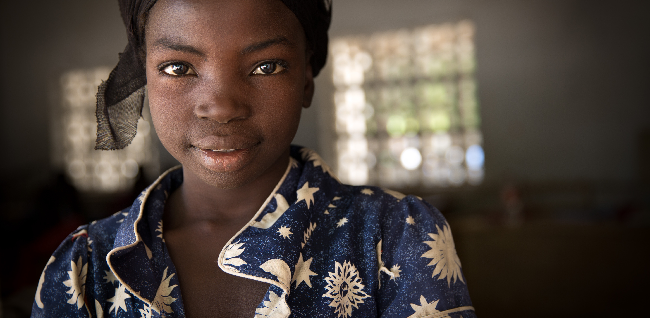
Mennesker på flukt trenger
ikke fine ord og stille sympati.
De trenger et system som fungerer og politikere som tør å stå opp for dem.
Notes:
Mennesker på flukt trenger ikke fine ord og stille sympati. De trenger et system som fungerer og politikere som tør å stå opp for dem.

